Slide 1
FAST-9 CEVA CV

Slide 2
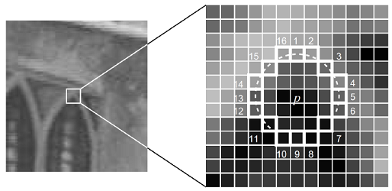
  FAST-9角点检测
设v为中心像素亮度
C1: P周围16个像素，连续9个+thr小于v
C2: P周围16个像素，连续9个-thr大于v
Features From Accelerated Segment Test

Slide 3
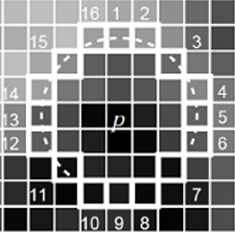
  Opencv加速1：LUT
i表示周边像素r与v的差，i = r - v
i<-thr对应C1:r+thr<v
i>+thr对应C2:r-thr>v
不属于C1/C2则属于C0
tab中存的值是r与v的关系值{1,2,0}，使用tab替代if语句判断

Slide 4
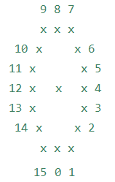

  Opencv加速2：early-stage判断
鸽笼原理，中心线上的1对点（如[p0,p8]），其中至少1个与原点的关系值为1或2，两个点关系值的'|'运算值必然为1。
根据偶数编号4对点关系值'|'运算结果，判断是否是候选角点

Slide 5

  Opencv加速3：快速判断可能满足Cx
C1
C2
C2
C1
[01,10]冲突
某一对d值二进制表达只可能是00,01,10三种，&=操作后最终d值只可能是00,01,10,11。
分析最终d值：
00:存在某一对值为00，或存在1对为10，1对为01。00情况忽略，[01,10]情况冲突
01:所有对值都是01或11，只可能是连续9个满足C1
10:所有对值都是10或11，只可能是连续9个满足C2
11:所有对值都是11，不存在

Slide 6

  Opencv cornerScore计算
Score计算目的：利用scroe进行nms，剔除非极大值候选角点
计算p与圆上点的亮度差d=v-r
满足9连续C1条件点(d=v-r>thr)：
for(k=0;k<16;k+=2)，d[k]...d[k+9]中最小的作为k-iter的score，所有iter的score选最大的作为cornerScore。
满足9连续C2条件点(d=v-r<-thr)：
for(k=0;k<16;k+=2)，d[k]...d[k+9]中最大的作为k-iter的nscroe，所有iter的nscore选最小的作为最终nscore，cornerScore=-nscore。

Slide 7
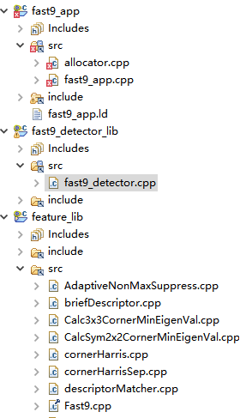
  CEVA FAST-9代码结构
fast9_app: main函数入口，跑示范例子代码，调用fast9_detector.cpp
里的封装
fast9_detecor_lib: tile划分，ping-pong流程组织，调用feature_lib/Fast9.cpp
里的kernel实现
feature_lib/Fast9.cpp: 对算子基于vec-c指令的优化实现

Slide 8
  CEVA FAST-9算子1：ping-pong模式
Admdahl’s law：程序的并行speedup = 1/[(1-f) + (f/p)]
Ping-Pong模式speedup:
r = max(DMA_delay/Work_delay, Work_delay/DMA_delay)
speedup=1+1/r
Ping-pong模式：
1.切分tiles
2.[fetch_1,point_1,fetch_0,point_0,(wait_point_1,process_1,store_1),fetch_1,point_1,(wait_point_0,process_0,store_0),...]

Slide 9
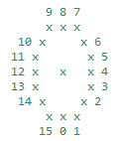

  CEVA FAST-9算子2：Early stage逻辑
计算4对（夹角180度，偶数编号）pixels与中心像素c的关系，判断出c是否可能是角点。
循环(row,col)执行reorder，col在前,row在后。col方向每次步进32，row采用unroll(2)。
采用vcmpacc一次比较32对（中心与圆上）点关系。[p0,pi,...,p14] 8点比较值(0|1)写入uchar类型“模式”的(i/2)位，输出32个uchar模式accMxx。
vunpack_lo/hi将32-way accMxx分成两个16-way的(xxLo,xxHi) uchar模式 ，将xxLo或xxHi作为索引查LUT表返回16-way是否可能为角点的判断。

Slide 10
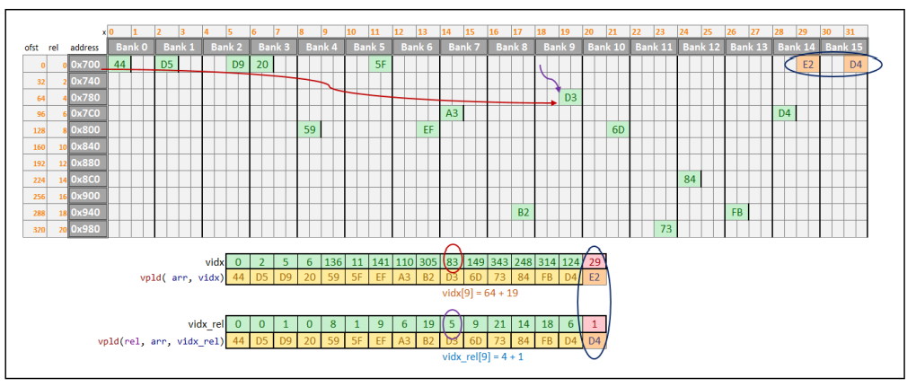
  CEVA FAST-9算子3：Early stage LUT
1、uchar模式的取值范围[0,255]，1-way LUT长度设计成256。xxLo、xxHi查询共享1个LUT。
2、查询LUT采用vpld relative模式，16-way xxLo或xxHi一次查询。
3、支持16-way查询，LUT 设计成16x256。LUT 要求64-bytes对齐，内存布局上way-n存在bank-n下，shape为（64,4）。
*思考：如何离线生成LUT？

Slide 11


  CEVA FAST-9算子4：Early stage输出
*CEVA上FAST-9算子将Early stage和detector stage分开，不同于Opencv统一在1个大循环下。
vpack合并两个16-way结果为32-way。
*vcmp结果(32-bit uint)存入VPR，故命名vprCorner。vprCorner为1的bit位表示对应的点可能为角点。
Early-stage输出两个for-next-stage变量：passed和p_u32Temp。
passed：32-way点（沿col方向一次处理）中至少有1个可能是角点，passed增1
p_u32Temp:passed长，每一个element记录存在vprCorner的row*u32Stride + col。

Slide 12




  CEVA FAST-9算子5：角点检测逻辑
32-way 并行比较vcmpacc，周边像素i跟中心的比较值(0|1)赋ushort类型“模式”的i位。
vunpack_lo/hi将32-way accMxx分成两个16-way的(mxx_l,mxx_h) ushort模式。不过，LUT表依然设计为uchar类型的，mxx_l,mxx_h需要进一步分解为mxx_ll,mxx_lh,mxx_hl,mxx_hh，然后再作为索引查询。

Slide 13



  CEVA FAST-9算子6：角点检测LUT
X_h_L
X_l_R
1、1-way ushort类型模式LUT长度64K，16-way并行LUT将达1M，不可接受。
2、查询LUT采用vpld relative模式，16-way (mxx_ll,mxx_lh,mxx_hl,mxx_hh)一次查询。
X_l_L
X_h_R
vpack将16-way查询结果合并为32-way的X_l，X_h编码。
X_l、X_h各自拆分为2个4-bit编码，记为X_l_L、X_l_R、X_h_L、X_h_R。
X_l_L、X_h_R分别编码从#0算起左、右方向各自有多少个像素连续满足C条件，X_h_L、X_l_R则分别编码从#8算起左、右方向各自有多少个像素连续满足C条件。
X_l_L+X_h_R或X_h_L+X_l_R满足>=9的条件则认为中心像素处为fast-9角点。
*LUT具体工作机制仍需验证。

Slide 14
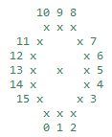





  CEVA FAST-9算子7：score计算
32-way并行，基本遵循Opencv的实现
使用vmin/vmax一次比较3组点
第10个点时p0=p9,更新一次sMxx
vmac3计算score

Slide 15
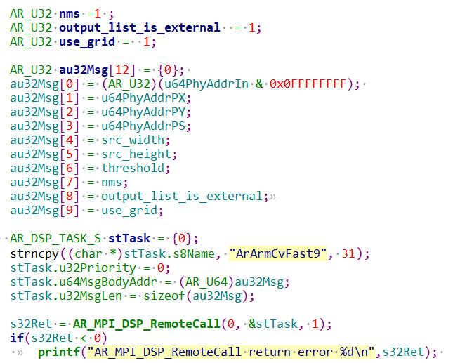
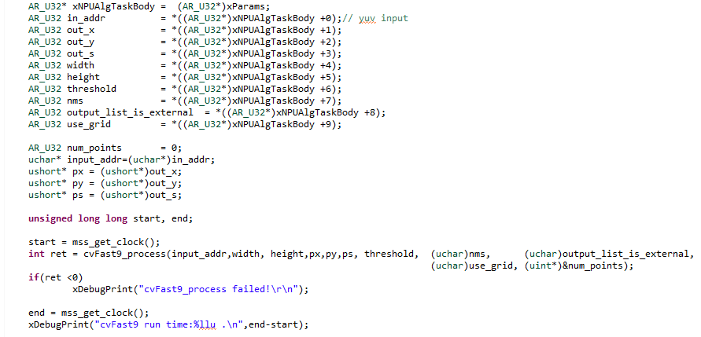
  CEVA FAST-9算子8：调用接口
1 app层面接口：怎么跑的例子
1.1 ARM端配置参数，远程调用
2 DSP端解析参数，调用app层面接口

Slide 16

  CEVA FAST-9算子8：调用接口
2 detector层面接口
客户一般需要detector层面接口以构建自己的算法。

Slide 17
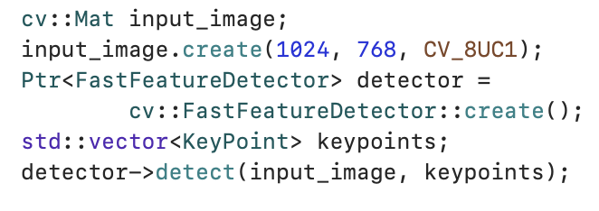
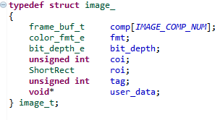
  CEVA FAST-9算子9：客户学习成本
opencv
ceva cv接口
1、从cv::Mat迁移到image_t
2、dma、allocator暴露，客户需要学习
3、threshold参数没有默认值
4、从keypoints迁移到feature_list_t
如果隐藏dma、allocator，再重新封装basic数据结构，
对客户来说学习成本将大大降低!

Slide 18

  CEVA FAST-9讨论1：隐藏allocator
ceva cv实现将allocator放在fast9_app/allocator.cpp。将其放在fast9_detecor_lib，并提供一个public
接口对其动态配置（如默认配置不能满足）？

Slide 19

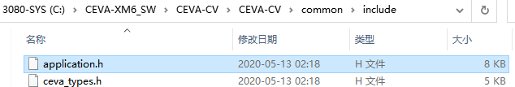
  CEVA FAST-9讨论2：隐藏dma
ceva cv实现将dma相关代码放在fast9_app/fast9_app.h和common/application.h。将其放在
fast9_detecor_lib，并提供一个public接口对其动态配置（如默认配置不能满足）？

Slide 20
  CEVA FAST-9讨论3：仿opencv数据结构
Opencv Mat结构：
cv::Mat image(height, width, data_type)
自定义结构：
cv::Mat image(height, width, data_type, data_ptr)
1.如果将数据结构头和data缓冲区指针分离，构造时额外需要一个data_ptr，这对用户仍
不太友好（然而可接受？）。
2.去掉data_ptr，需要专门的DDR区域用来给cv::Mat动态分配存储？将带来什么挑战？

